Slide 4
Câu 1 1
Câu 2
Câu 3
Câu 4
Câu 5
Câu 6
Notes:
Nhấn câu hỏi để hiện lên nội dung; chia lớp thành 4 tổ; những tổ nào trả lời nhanh nhất thì nhấn vào khủng long để nó chạy lên; Sau khi đến câu số 6 thì nhấn vào kí hiệu hình tròn màu vàng của đường đua đội thắng để hiện lá cờ.. NHẤN CHÚ KHỦNG LONG VÀNG GÓC TRÊN BÊN TRÁI ĐỂ ĐẾN PHẦN KHÁM PHÁ

Slide 5
Câu 1: Thực hiện tính 24 × 12 được kết quả là:
2 880
144
288
Notes:
Nhấn chú khủng long vàng để quay về trang câu hỏi

Slide 6
Câu 2: Số thích hợp viết vào chỗ chấm của
5 m 12 cm = ... cm là:
5,12
512
51,2

Slide 7
Câu 3: Số thích hợp viết vào chỗ chấm của
3,2 m = ... dm là:
32
0,32
320

Slide 8
Câu 4: Số thích hợp viết vào chỗ chấm của
215 cm = ... m là:
21,5
2,15
2 150

Slide 9
Câu 5: Thực hiện tính 32 m × 8 được kết quả là:
256 m
40 m
128 m

Slide 10
Câu 6: Thực hiện tính 3,2 m × 8 được kết quả là:
2,56
256
25,6

Slide 12
3,2 × 8 = ? (m)
Tòa nhà kia có 8 tầng, mỗi tầng cao 3,2 m.
Tòa nhà đó cao bao nhiêu mét nhỉ?
- Tòa nhà trong tranh cao bao nhiêu mét?
- Muốn tính chiều cao của toà nhà cao 8 tầng, mỗi tầng cao 3,2 m thì ta làm thế nào?

Slide 13
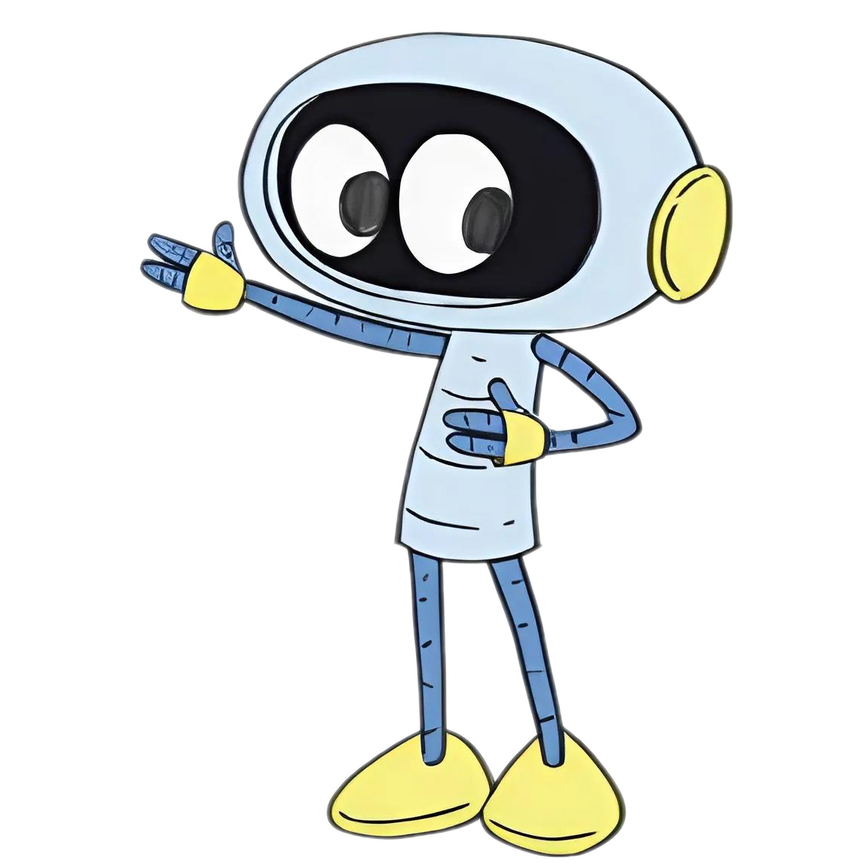
3,2 × 8 = ? (m)
Ta có: 3,2 m = 32 dm
32
Để tìm kết quả của phép nhân này, ta có thể chuyển về phép nhân hai số tự nhiên.
×
8
256
(dm)
256 dm = 2,56 m
Vậy: 3,2 × 8 = 2,56 m
Ta đặt tính rồi tính như sau:
32
* Đặt tính và thực hiện phép nhân như nhân hai số tự nhiên.
×
8
* Phần thập phân của số 3,2 có một chữ số, ta dùng dấu phẩy tách ở tích ra một chữ số kể từ phải sang trái.
256

Slide 14
1,51 × 25 = ?
Ta đặt tính rồi tính như sau:
1,51
×
25
755
* Đặt tính và thực hiện phép nhân như nhân hai số tự nhiên.
302
37,75
3775
* Phần thập phân của số 1,51 có hai chữ số, ta dùng dấu phẩy tách ở tích ra hai chữ số kể từ phải sang trái.

Slide 15
GHI NHỚ
Muốn nhân một số thập phân với một số tự nhiên ta làm như sau:
* Đặt tính và thực hiện phép nhân như nhân hai số tự nhiên.
* Đếm trong phần thập phân của số thập phân có bao nhiêu chữ số thì dùng dâu phẩy tách ở tích ra bấy nhiêu chữ số kể từ phải sang trái.

Slide 17
1
Đặt tính rồi tính
7,8 × 6
0,72 × 50
5,4 × 39
3,16 × 41
7,8
0,72
5,4
3,16
×
×
×
×
6
50
3,9
41
46,8
3600
486
316
162
1264
36,00
= 36
210,6
129,56

Slide 18
2
Tìm lỗi sai trong mỗi phép tính sau rồi sửa lại cho đúng
6,9
0,81
×
×
5,2
45
138
405
324
345
324
36,45
7,29
358,8
7,29
3588
3588

Slide 20
Bài giải:
Số lít nước cam 3 bạn uống là:
Đáp số: 0,75 lít nước cam

